Slide 1
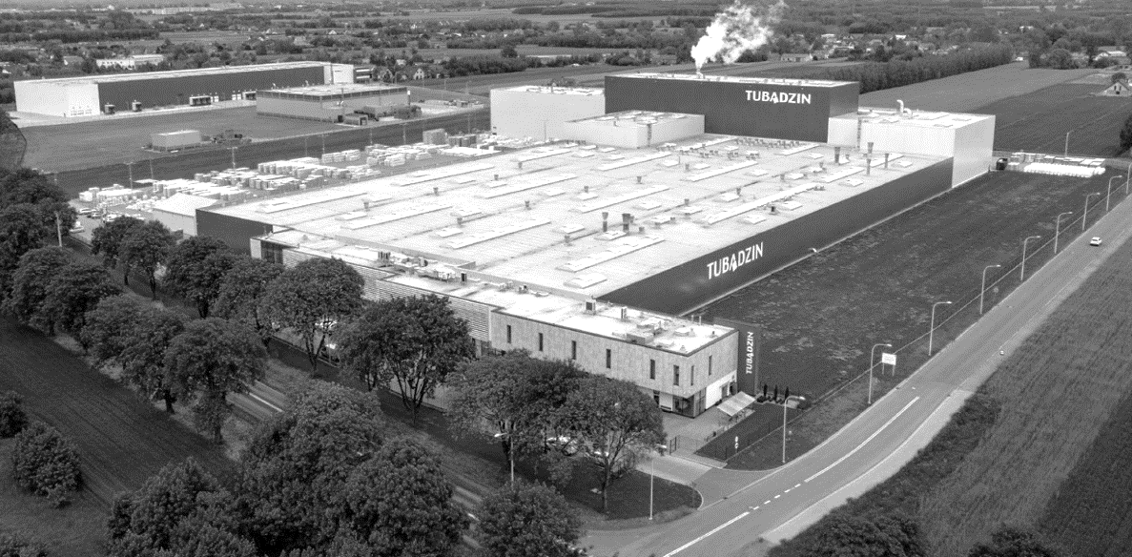



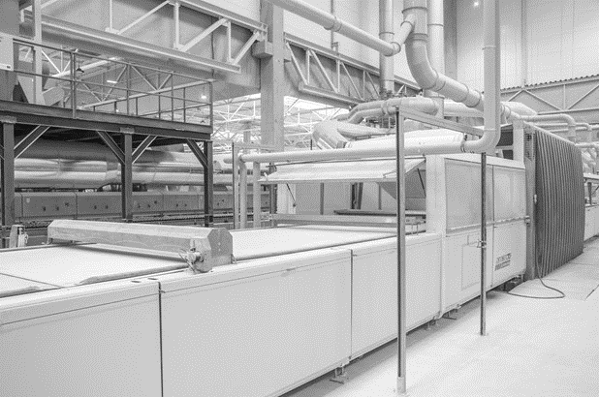
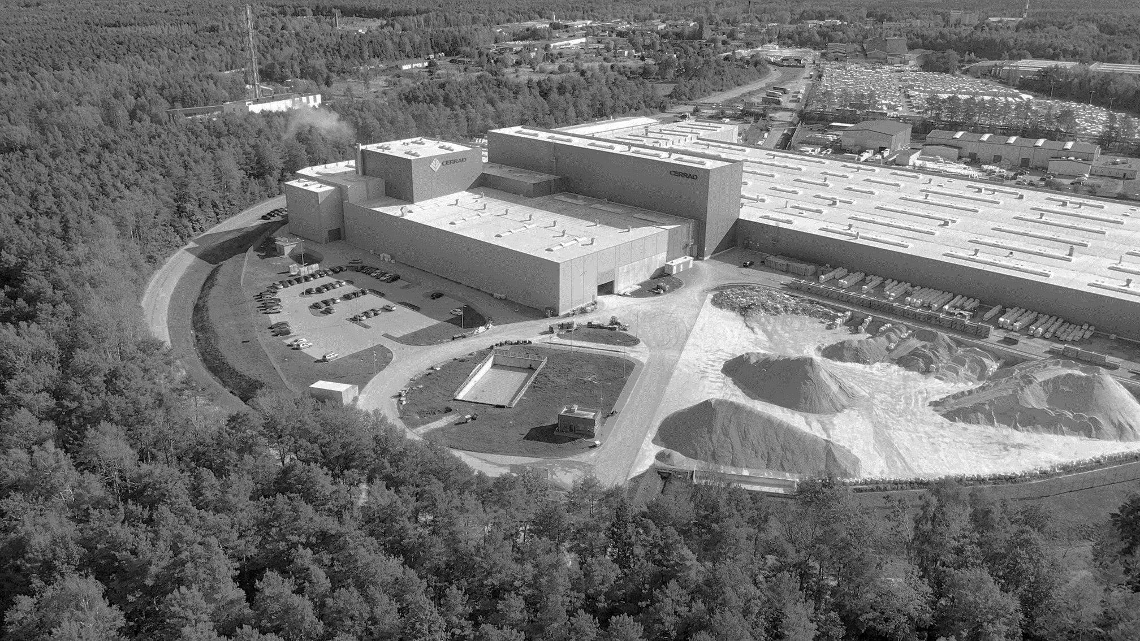
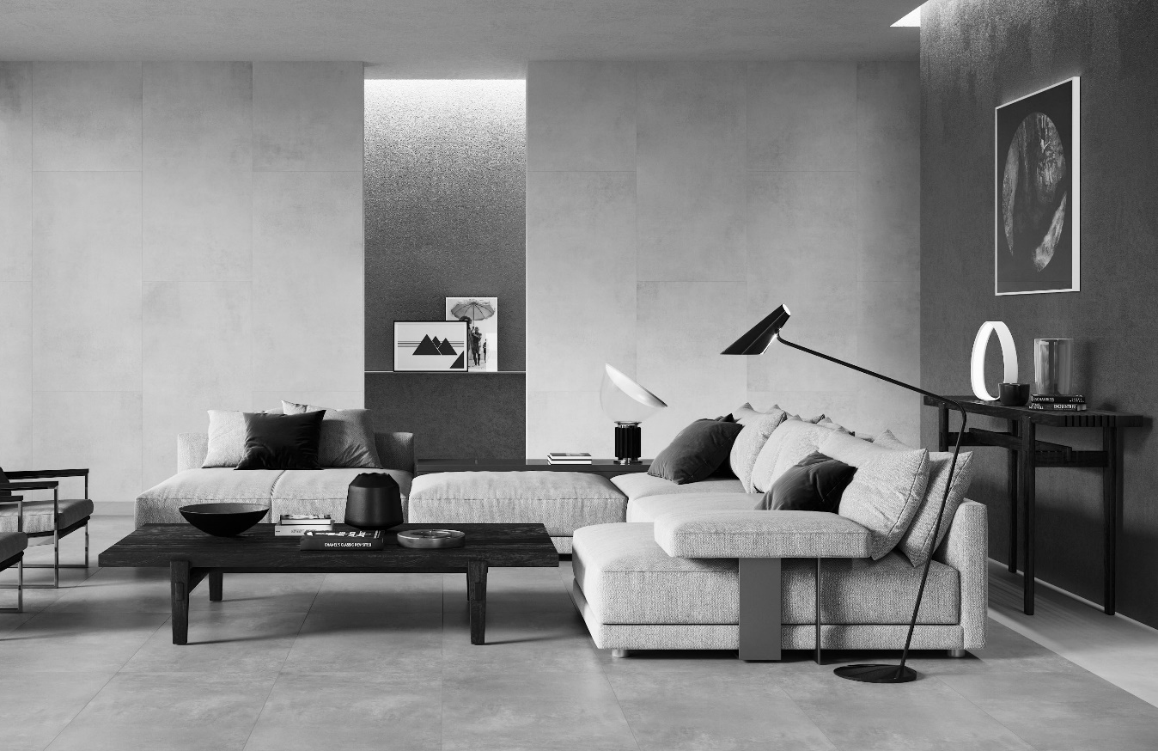

POLSKI PRZEMYSŁ PRODUKCJI PŁYTEK CERAMICZNYCH
Dr inż. Ferdynand Gacki
Prezes Zarządu Polskiej Unii Ceramicznej

Slide 2



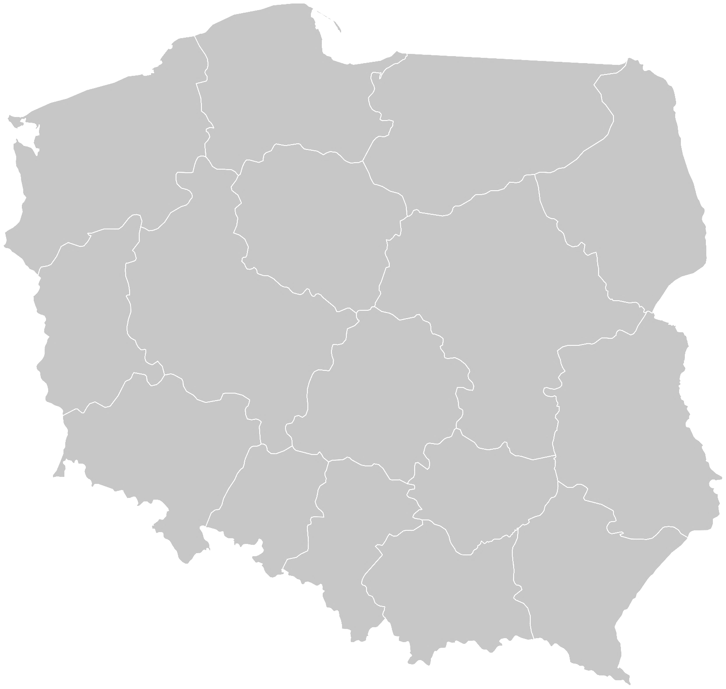






POLSKA | MAPA PRODUCENTÓW PŁYTEK CERAMICZNYCH
1
4
2
6
5
3

Slide 3














STOWARZYSZENIE POLSKICH PRODUCENTÓW PŁYTEK CERAMICZNYCH
EUROPEJSKA FEDERACJA PRODUCENTÓW PŁYTEK CERAMICZNYCH
Zatrudnienie ok. 13 000 pracowników,
łącznie z kooperantami, oznacza 60 000 miejsc pracy
EUROPEJSKIE STOWARZYSZENIE PRZEMYSŁU CERAMICZNEGO
95% produkcji krajowej
Zdolność produkcyjna ok. 130 mln metrów kwadratowych
płytek ceramicznych rocznie – 3 miejsce w Europie
KONFEDERACJA LEWIATAN
Obrót 3 – 3.5 mld PLN na rok
Sprzedaż w ponad 70 państw świata

Slide 4
POLSKA | PRODUKCJA I KONSUMPCJA PŁYTEK CERAMICZNYCH
 | 2010 | 2011 | 2012 | 2013 | 2014 | 2015 | 2016 | 2017 | 2018 | 2019 | 2020 | 2021
PRODUKCJA | 87 | 96 | 106 | 108 | 109 | 113 | 117 | 123 | 125 | 125 | 104 | 110
EXPORT | 33 | 36 | 42 | 48 | 42 | 42 | 46 | 45 | 43 | 50 | 58 | 62
IMPORT | 14 | 14 | 13 | 13 | 15 | 16 | 18 | 21 | 25 | 26 | 26 | 29
KONSUMPCJA | 65 | 71 | 78 | 75 | 79 | 87 | 89 | 99 | 107 | 101 | 72 | 97

Slide 5


BRANŻA PŁYTEK CERAMICZNYCH | KLUCZOWE PROBLEMY
1
WYSOKIE CENY GAZU
1129
920
Brak planu UE dla przemysłu
Cena CAP dla gazu ziemnego
Wsparcie UE i rządu RP
849
511
399
230
Wzrost 12-krotny
Obecna cena: 243,97 PLN/MWh, dane z TGE,
na dzień 19.02.2023r.
2014
2015
2016
2017
2018
2019
2020
21Q1
21Q2
21Q3
21Q4
2022/01
2022/02
2022/03
2022/04
2022/05
2022/06
2022/07
2022/08
2022/09
Gas Price - PLN / MWh

Slide 6
BRANŻA PŁYTEK CERAMICZNYCH | KLUCZOWE PROBLEMY
2
WYSOKIE CENY ENERGII ELEKTRYCZNEJ
Brak planu UE dla przemysłu
Cena CAP dla gazu ziemnego
Wsparcie UE i rządu RP
885
849
325
Wzrost 5-krotny
2014
2015
2016
2017
2018
2019
2020
21Q1
21Q2
21Q3
21Q4
2022/01
2022/02
2022/03
2022/04
2022/05
2022/06
2022/07
2022/08
2022/09
Electricity Price - PLN/MWh

Slide 7
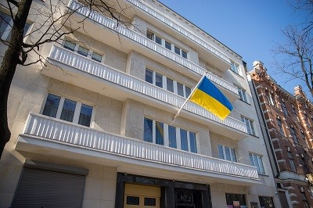
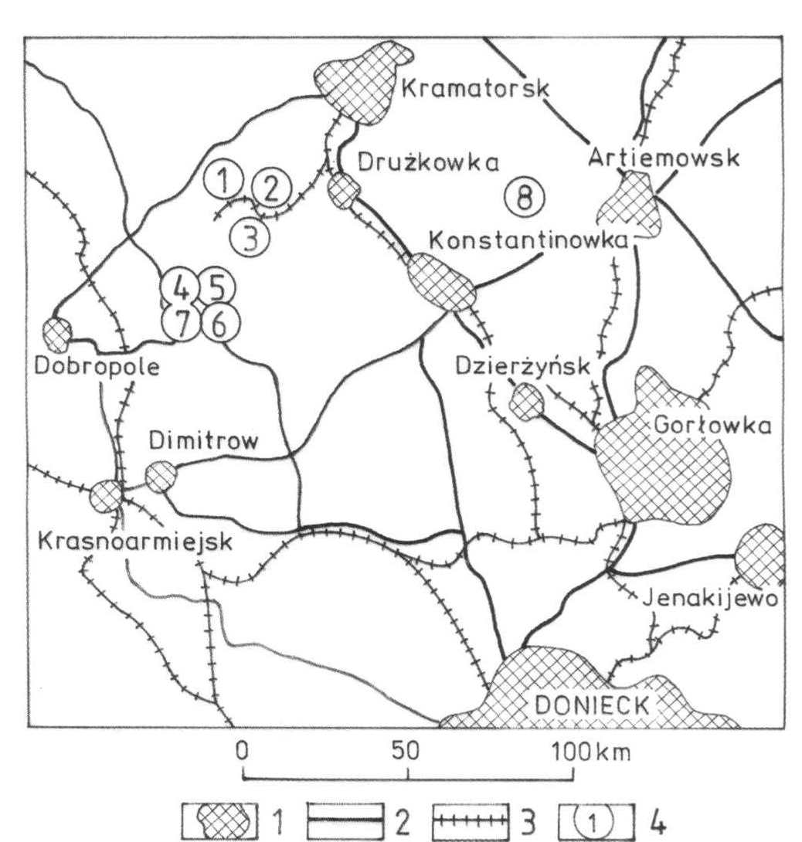
BRANŻA PŁYTEK CERAMICZNYCH | KLUCZOWE PROBLEMY
3 WSTRZYMANIE TRANSPORTU KOLEJOWEGO SUROWCÓW MINERALNYCH Z UKRAINY
Interwencja i rozmowy w Ambasadzie Ukrainy w Warszawie
– odblokowanie przestojów transportów z glinami po stronie Ukrainy
Okolice Doniecka z zaznaczonymi obszarami glin

Slide 8
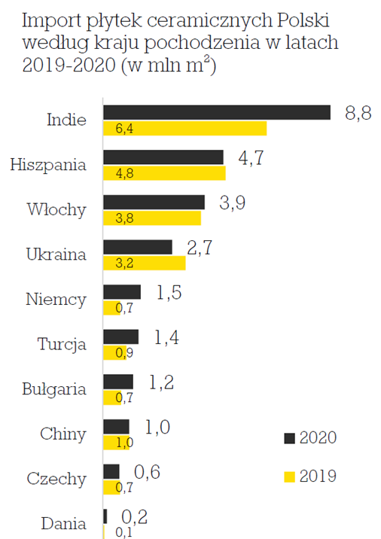
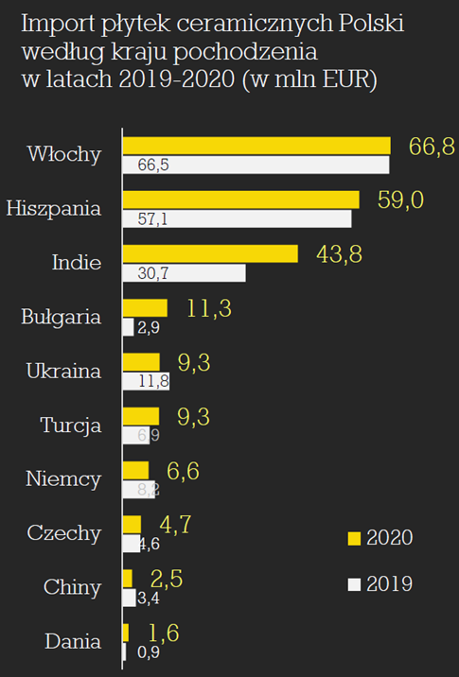

BRANŻA PŁYTEK CERAMICZNYCH | KLUCZOWE PROBLEMY
4
WPROWADZENIE CŁA NA IMPORT PŁYTEK CERAMICZNYCH Z INDII I TURCJI / AD684
Od ośmiu sezonów import płytek ceramicznych do Polski rośnie w szybkim tempie. Już około 40% płytek sprzedawanych w Polsce stanowią produkty zagraniczne.
Importer „tanich” płytek
Zagrożenie dla branży płytek ceramicznych
Brak ETS w Indiach i Turcji
Brak zasad zatrudniania dzieci w Indiach
Brak zasad dotyczących materiałów użytych w procesie produkcji (płytki radioaktywne)
Tania płytka bez żadnych standardów
Redukcja zatrudnienia
Brak ochrony rynku krajowego
PRZEDŁUŻENIE CŁA NA IMPORT PŁYTEK CERAMICZNYCH Z CHIN
W XI 2022 roku Komisja Europejska rozpoczęła proces przedłużenia cła na import płytek ceramicznych z Chin
na podstawie Centrum Analiz Branżowych

Slide 9

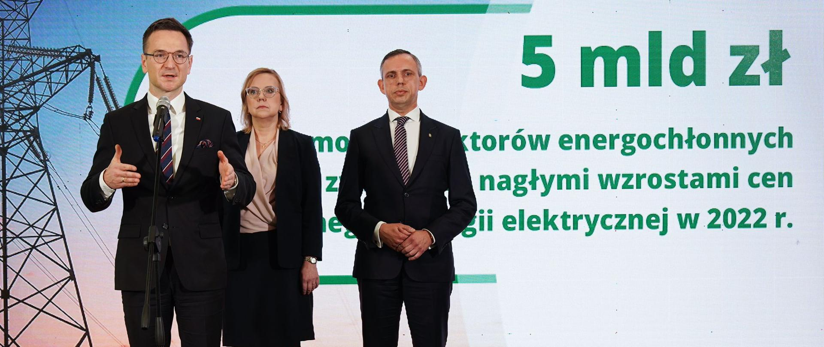
BRANŻA PŁYTEK CERAMICZNYCH | KLUCZOWE PROBLEMY
5 MRiT: VIII - XI 2022r. – KONSULTACJE W RAMACH ZESPOŁU DS. PRZEMYSŁOWO-ENERGETYCZNYCH
Program na rok 2022 - „Pomoc dla sektorów energochłonnych związana z nagłymi wzrostami cen gazu ziemnego i energii elektrycznej” został przygotowany na podstawie ustawy z 29 września 2022 r. „o zasadach realizacji programów wsparcia przedsiębiorców w związku z sytuacją na rynku energii w latach 2022-2024” (Dz.U. poz. 2088).
Musi odpowiadać unijnym wymogom i uwzględniać unijne Wytyczne „Tymczasowe kryzysowe ramy środków pomocy państwa w celu wsparcia gospodarki po agresji Rosji wobec Ukrainy”, przedstawione przez Komisję Europejską 28.10.2022r.
W dniach od 11.08.2022r. do 10.11.2022r., przeprowadzono szereg spotkań w Ministerstwie Rozwoju i Technologii w ramach Zespołu ds. Przemysłowo – Energetycznych, w ramach grupy roboczej, która dyskutowała możliwości wdrożenia "Tymczasowych kryzysowych ram środków pomocy państwa w celu wsparcia gospodarki po agresji Rosji wobec Ukrainy", w zakresie przeciwdziałania wzrostowi cen energii elektrycznej i gazu.
W dniach od 09-23.02.2023r. – Uruchomienie programu wsparcia poprzez możliwość składania wniosków o dofinansowanie przedsiębiorstw z sektora energochłonnego poprzez NFOŚiGW.
Limit wydatków przewidzianych na wsparcie:
2022 – 5,79 mld PLN
2023 – 8,21 mld PLN
2024 – 4,12 mld PLN

Slide 10

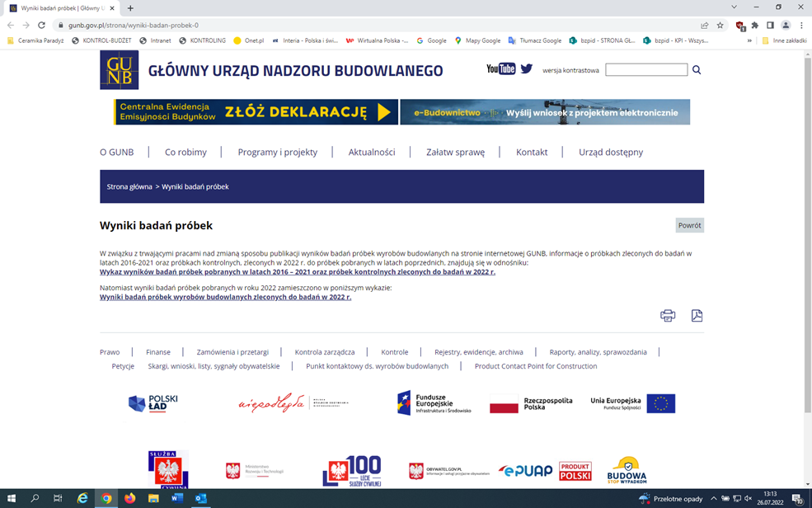
BRANŻA PŁYTEK CERAMICZNYCH | KLUCZOWE PROBLEMY
6 GINB - GUNB: INTERWENCJA W SPRAWIE BRAKU OCHRONY RYNKU KRAJOWEGO
GŁÓWNY URZĄD NADZORU BUDOWLANEGO
GUNB przeprowadza kontrole płytek ceramicznych krajowych producentów przez Wojewódzkich Inspektorów Nadzoru Budowlanego i kieruje je do badań na zgodność z deklarowanymi przez producentów właściwościami użytkowymi płytek na zgodność z deklarowanymi parametrami, zgodnymi także z zharmonizowaną normą PN-EN 14411.
Do IX 2022 roku - brak jakichkolwiek kontroli i badań płytek ceramicznych z importu na terenie Polski i Unii Europejskiej. Ma to ścisły związek z coraz większym importem tych wyrobów na teren naszego kraju w szczególności z Indii czy Turcji.
W jaki sposób bronią się kraje zachodnie przed importem w UE?
Stosują obligatoryjne badania na płytki z importu (również importowane z pozostałych krajów Unii Europejskiej – w tym z Polski) w celu ich certyfikacji. Są to badania poza zharmonizowaną normą EN 14411 – przykład Francji (UPEC) , gdzie certyfikacji dokonuje CSTB.
Tylko dla jednej kolekcji produktowej o jednej grubości koszt takiej certyfikacji wynosi
ok. 30 000 PLN.
Procedura uzyskania takiej certyfikacji jest wyjątkowo czasochłonna i nakłada na producenta dodatkowe badania.
Uważamy, że:
konkurencyjność płytek jest jak najbardziej wskazana, pod warunkiem, że dotyczy nie tylko cen i warunków finansowych transakcji kupna-sprzedaży, ale także dotyczy zachowania odpowiednich właściwości użytkowych.
wszyscy producenci, importerzy i dystrybutorzy powinni być poddani kontroli na tych samych warunkach w celu zapewnienia równego traktowania.
Strona internetowa GUNB

Slide 11

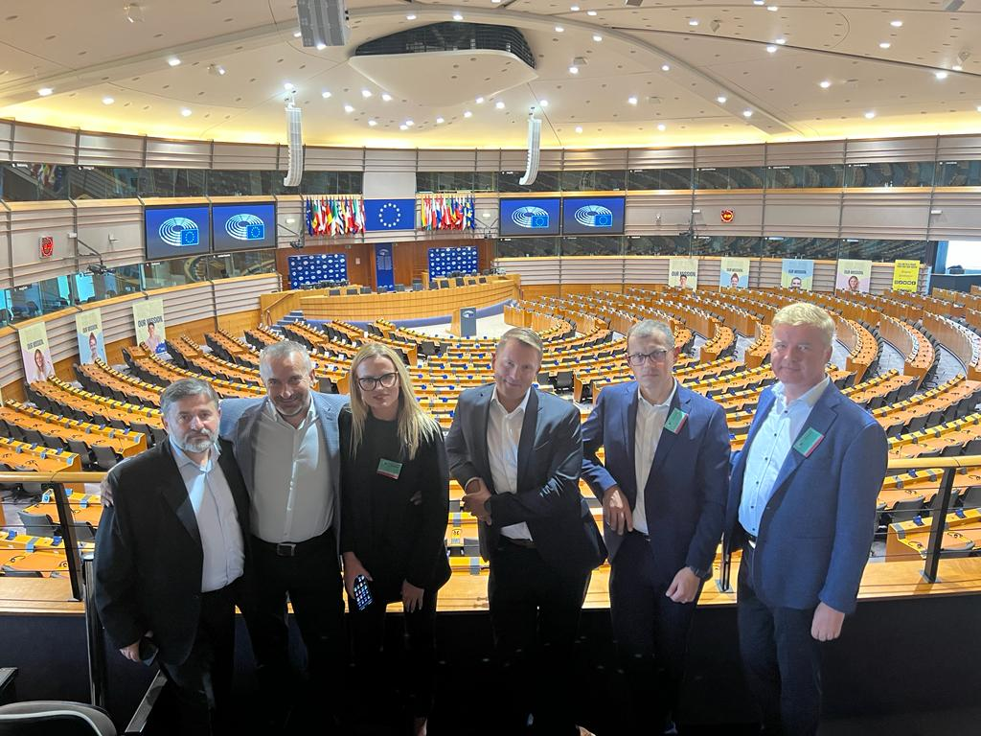
BRANŻA PŁYTEK CERAMICZNYCH | DZIAŁANIA
7 WIZYTA W PARLAMENCIE EUROPEJSKIM W BRUKSELI – IX 2022 rok
Spotkania: z europosłami – członkami KE, dyrektorem generalnym ENTSOG (European Network of Transmission System Operators for Gas), Doradcami w Sekcji Ekonomiczno-Handlowej przy Stałym Przedstawicielstwie Rządu Polskiego przy UE w Brukseli
zastosowania ceł antydumpingowych wobec płytek ceramicznych importowanych z Indii na teren Unii Europejskiej (w tym Polski) oraz przedłużenie ceł antydumpingowych od m-ca listopada br., wobec płytek importowanych z Chin.
lawinowo rosnących cen gazu ziemnego i energii elektrycznej w ostatnich miesiącach oraz ich skutki na koszt wytworzenia produkowanych płytek ceramicznych.
poszerzenia listy branż o branżę ceramiczną w temacie dofinansowania energochłonnych branż, a pominiętych w wytycznych w Dyrektywie Unijnej z 2019 roku, dotyczącej handlu emisjami (ETS), co w konsekwencji przełożyło się na brak możliwości tego typu dofinansowań przez poszczególne Rządy Państw Wspólnotowych (w tym Polski – brak ujętej branży ceramicznej – płytek ceramicznych w ustawie RP z 2019r.).
rozszerzenia kontroli płytek ceramicznych na rynku polskim, importowanych z Indii i Turcji o badania na zgodność parametrów deklarowanych przez producentów z parametrami ujętymi w zharmonizowanej normie europejskiej EN 14411. Do obecnej chwili brak takich kontroli przez organ nadzorujący jakim jest Główny Urząd Nadzoru Budowlanego (GUNB).
wykonania i spełnienia wymogów dodatkowych badań (UPEC) ponad badania na zgodność z zharmonizowaną normą europejską EN 14411, które musi wykonać producent, produkujący na terenie Unii Europejskiej, aby mógł być dopuszczony do sprzedaży wyprodukowanych przez siebie płytek na rynek francuski.
Reprezentacja PUC w Brukseli

Slide 12

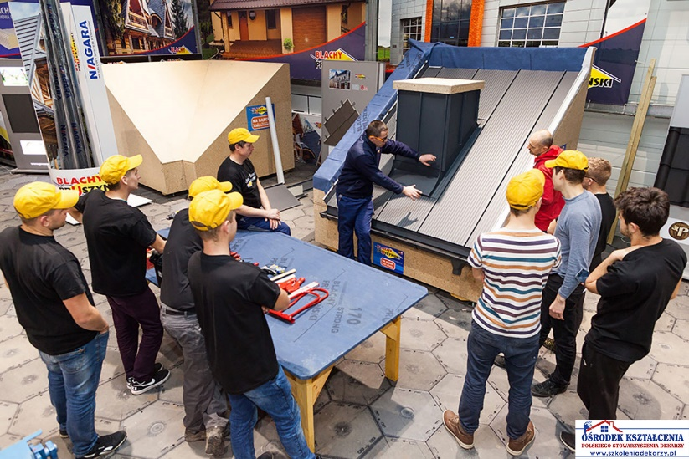
BRANŻA PŁYTEK CERAMICZNYCH | DZIAŁANIA
8 MEiN: BCU (BRANŻOWE CENTRUM UMIEJĘTNOŚCI)
Cel: przygotowanie zasobów ludzkich dla branży producentów płytek ceramicznych
Beneficjenci:
organizacje branżowe (np. stowarzyszenia) w partnerstwie ze szkołami / centrami / Jednostkami Samorządu Terytorialnego
albo
szkoły / centra / Jednostki Samorządu Terytorialnego w partnerstwie z organizacjami branżowymi (np. stowarzyszeniami)
Partnerstwo: z uczelniami, instytutami, ośrodkami badawczymi, właściwymi urzędami centralnymi, etc.
Budowa/ rozbudowa/ przebudowa lub adaptacja oraz wyposażenie 120 nowoczesnych branżowych centrów kształcenia, szkolenia i egzaminowania dla uczniów, studentów, pracowników firm i innych osób uczących się
Lokalizacja centrów – przy szkołach / centrach
Projekt BCU wpisuje się w koncepcję europejskiej inicjatywy centrów doskonałości zawodowej
(ang. Centers of Vokational Excellence)
W dniu 06.12.2022r., PUC, jako Partner Główny złożyła dokumenty do Starostwa Powiatowego w Opocznie w ramach konkursu zorganizowanego przez Ministerstwo Edukacji i Nauki na utworzenie Branżowego Centrum Umiejętności dla branży płytek ceramicznych w Opocznie. Partnerem dodatkowym przedsięwzięcia będzie Wydział Inżynierii Materiałowej i Ceramiki AGH w Krakowie, który także złożył dokumenty w Starostwie Opoczyńskim.

Slide 13


BRANŻA PŁYTEK CERAMICZNYCH | WYZWANIA
WYZWANIA PRZED BRANŻĄ PRODUCENTÓW PŁYTEK CERAMICZNYCH – (PUC)
Cena i dostępność gazu ziemnego ?
Cena i dostępność energii elektrycznej ?
Zabezpieczenie bazy surowcowej
Fit for 55 „Gotowi na 55” - W europejskim prawie o klimacie zapisano obowiązkowy unijny cel klimatyczny,
którym jest ograniczenie emisji CO₂ w UE o co najmniej 55% do 2030 r. Państwa UE pracują nad nowymi
przepisami, aby osiągnąć ten cel, a do 2050 r. uczynić UE neutralną dla klimatu:
- Unijny system handlu uprawnieniami do emisji (ETS) - Komisja zaproponowała kompleksową
zmianę obowiązującego unijnego systemu handlu uprawnieniami do emisji (ETS).
Celem jest zredukowanie do 2030 r. emisji w sektorach o 61% w porównaniu z 2005 r.
Poszukiwanie nowych technologii, rozwiązań i źródeł finansowania przede wszystkim
w obszarze nośników energii
Dostosowanie ustawodawstwa unijnego do ustawodawstwa krajowego, dotyczącego
produkowanych wyrobów
Ochrona rynku krajowego przed nieuczciwą konkurencją (w szczególności w zakresie
importu wyrobów na teren Polski)
Kształcenie kadr dla branży – uruchomienie BCU jako ośrodka kształcenia zawodowego
Albert Robida
Futurystyczna wizja Paryża w 2000 roku (1902)

Slide 14

Dziękuję
za uwagę

